Slide 1


G
UNGA
STORE
GUNGASTORE
Proyecto de Capstone
Javier Contardo
Ignacio Urrutia
Damián Vergara
003D

Slide 2
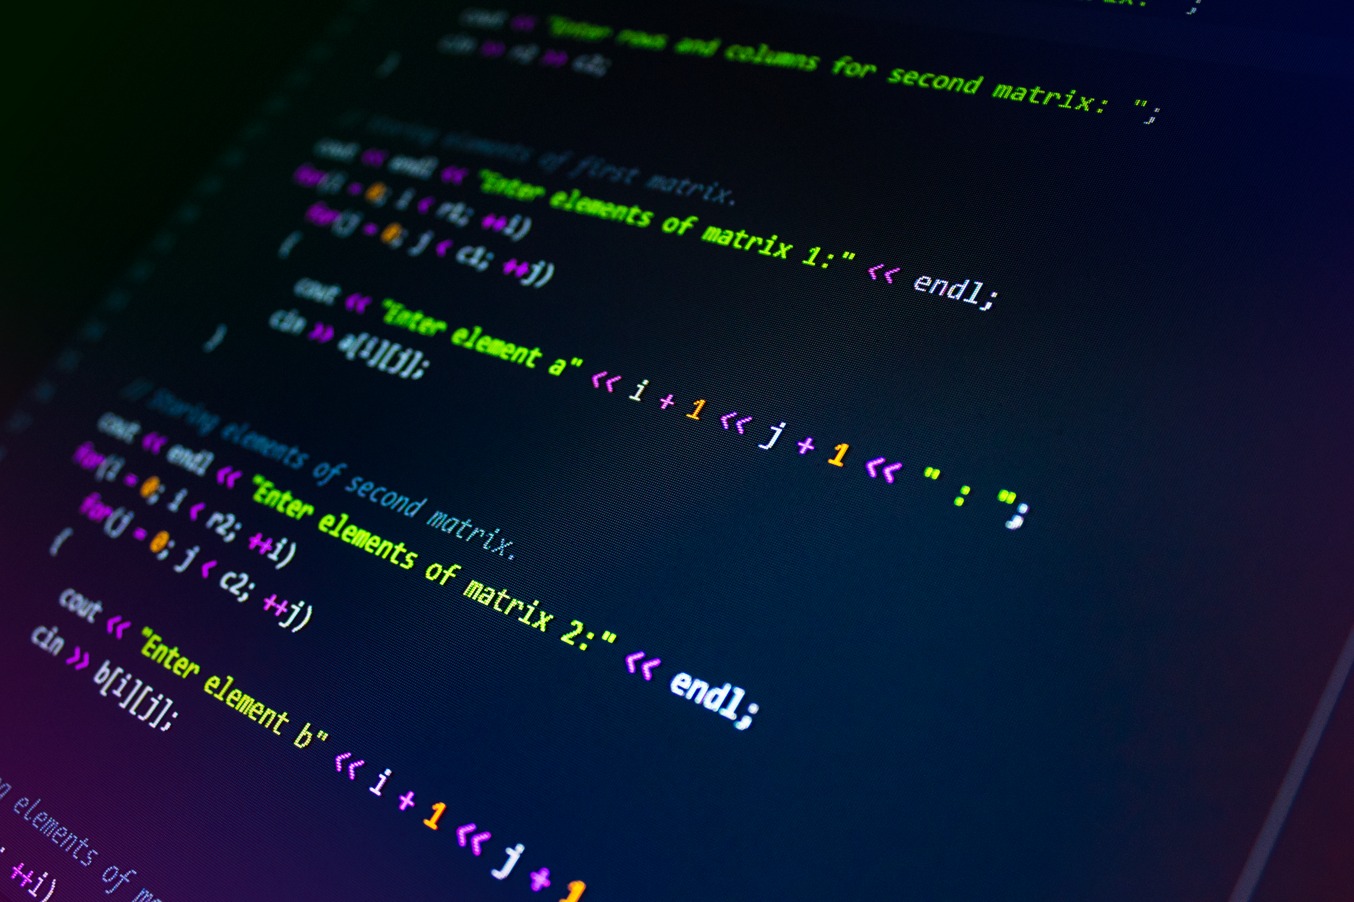
NUESTRO CASO
Un con recursos limitados necesita mejorar la gestión de su inventario para optimizar el seguimiento de productos, evitar pérdidas y reducir el tiempo dedicado a tareas administrativas.
Actualmente, la tienda utiliza métodos manuales o herramientas rudimentarias para gestionar su inventario, como hojas de cálculo de Microsoft Excel y registros en papel. Estos métodos pueden ser propensos a errores, llevar mucho tiempo en trabajar y ser ineficaces en la generación de informes precisos.

Slide 3
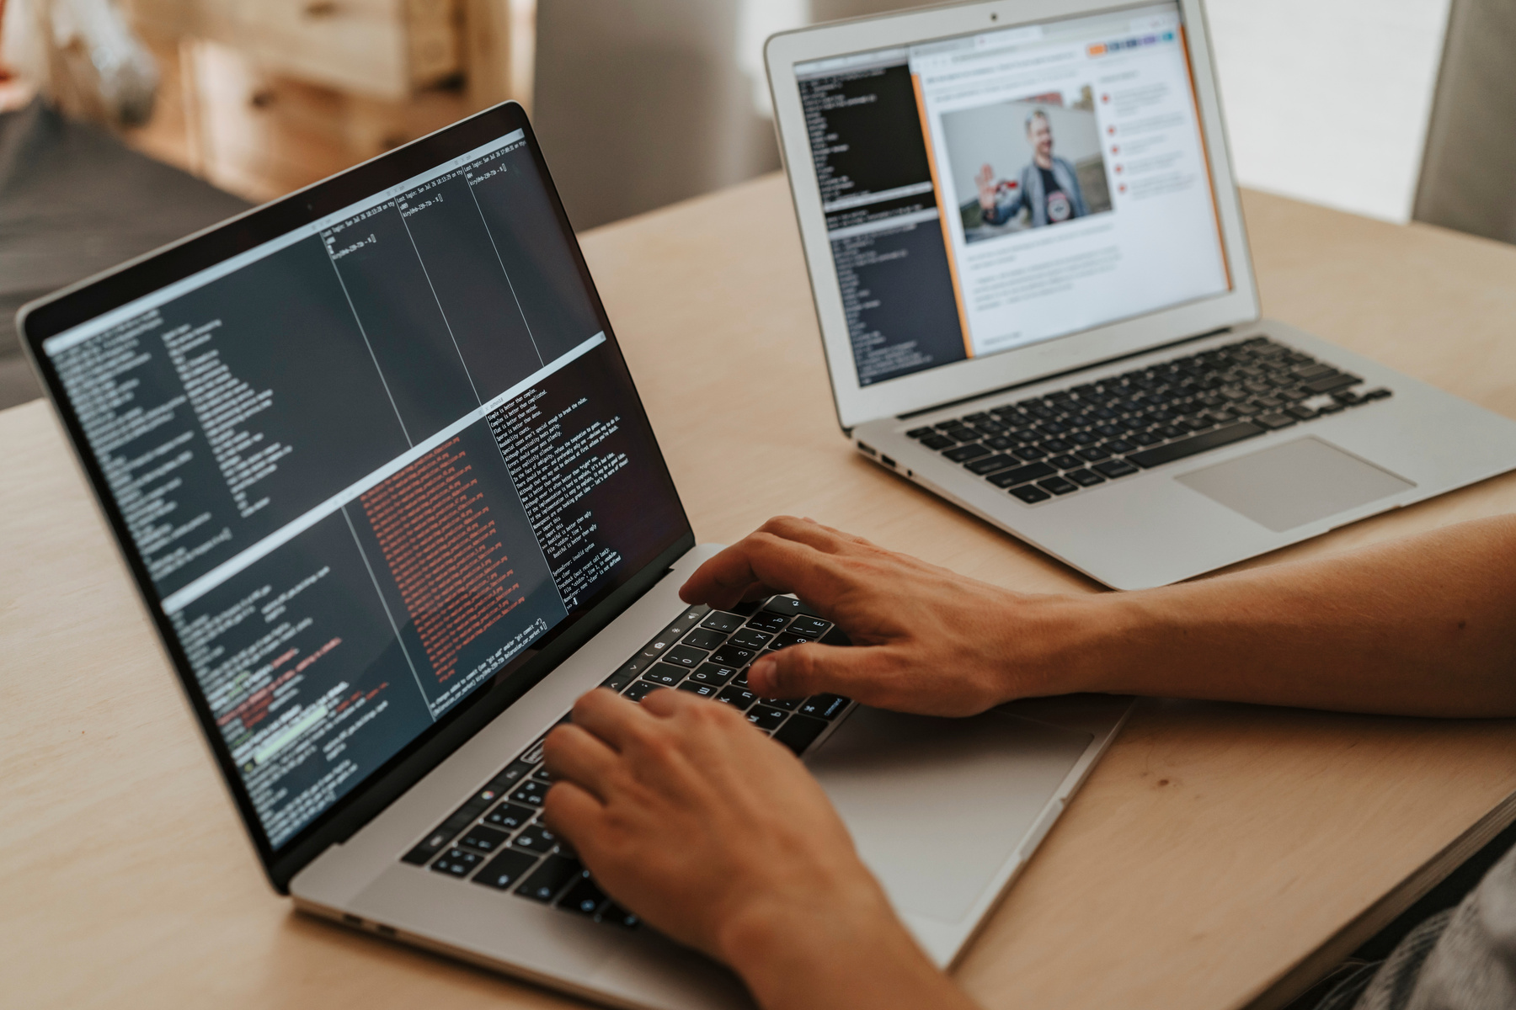
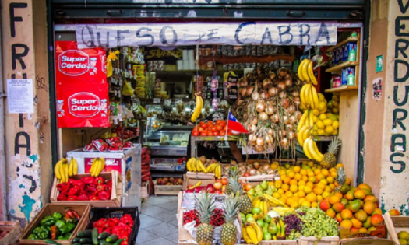
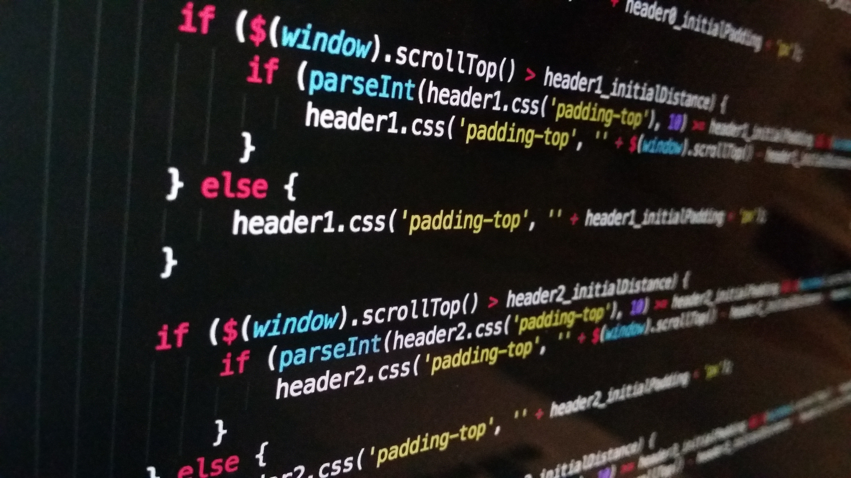
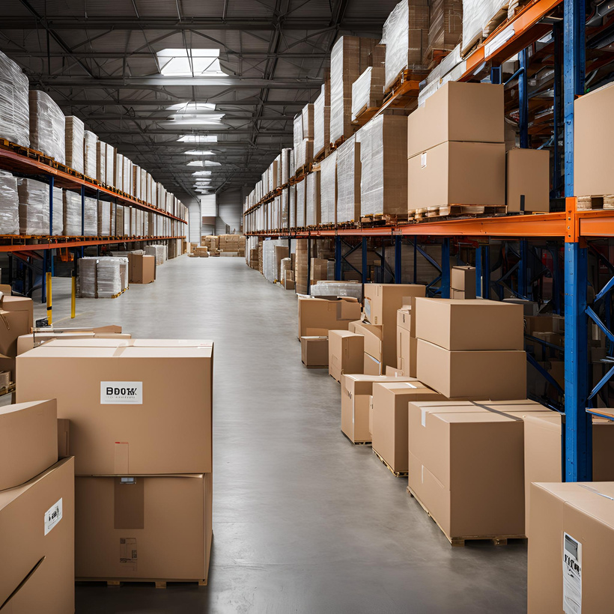
NUESTRO PROYECTO
Nuestro proyecto nos presenta con una solución al dilema que enfrentan el dueño de estos locales de barrio de escasos recursos, el cual tiene como principal objetivo, el otorgar una aplicación web que permita a la tienda gestionar su inventario de manera eficiente. Enfocándonos principalmente en que debe ser fácil de usar, accesible y económica, y debe adaptarse a los requerimientos que nos presente nuestro cliente.

Slide 4

PLAN DE TRABAJO
01
Como grupo de trabajo y estudiantes de Ingeniería en Informática, buscamos desempeñar un papel sumamente importante en la resolución de nuestro caso. Para ello, llevaremos a cabo cada competencia de nuestro perfil de egreso para la realización de nuestro plan de trabajo en el proyecto.
02
En base a estas mismas, definiremos actividades que nos permitirán detallar y ordenar cada tarea a realizar dentro del proyecto, que funciones se cumplen y que recursos se usarán, dejando en claro también, la duración de cada actividad a realizar.
03
Y con nuestro plan de trabajo redactado, detallamos nuestras funciones y recursos. Todas estas pasan por un proceso de análisis en profundidad en nuestro equipo de trabajo, donde en cada reunión se propone la duración de cada actividad, a la vez de que se debe realizar.

Slide 5
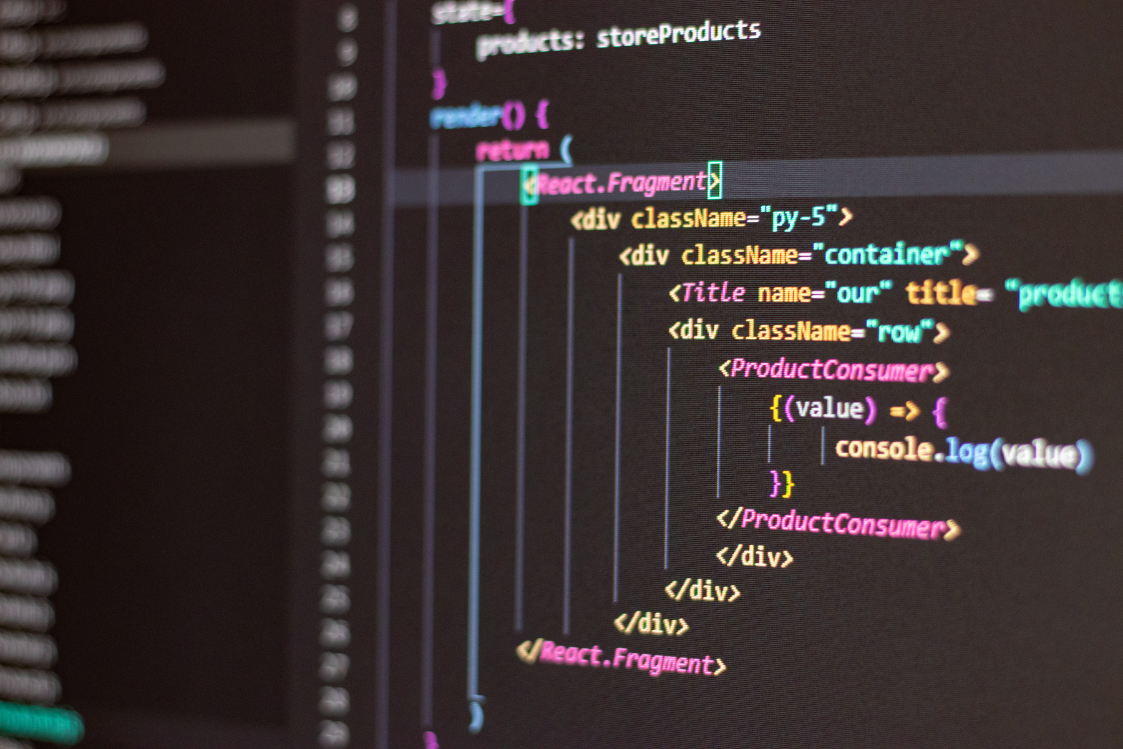

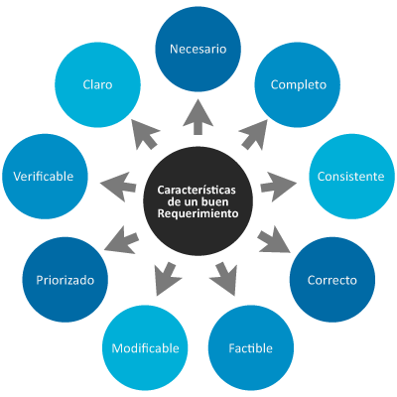
ACTIVIDADES
Desarrollo
Documentación y Arquitectura
Dentro de las actividades a realizar a través de nuestro desarrollo de proyecto, nos enfocaremos principalmente en nuestro plan de trabajo, detallando las actividades en base a quien las realiza, el tiempo de cada a actividad, entre otras.
Toma de Requerimientos

Slide 6

NUESTRA METODOLOGÍA
Para la realización de nuestro proyecto, usaremos la metodología Ágil (SCRUM) para asegurarnos de dar un enfoque iterativo y flexible, permitiendo ajustes rápidos y eficaces durante el desarrollo. Siendo el proceso de desarrollo gestionado en sprints, con revisiones periódicas para incorporar feedback y ajustar el proyecto según las necesidades emergentes de nuestro cliente.
01
02
A través del desarrollo, también implementaremos la documentación requerida para cada entregable, siendo estos, el sprint backlog, product backlog, planilla EDT, planillas de presupuesto, etc. Todo el progreso del proyecto y entregas serán analizados a través de Daily Meetings.

Slide 7
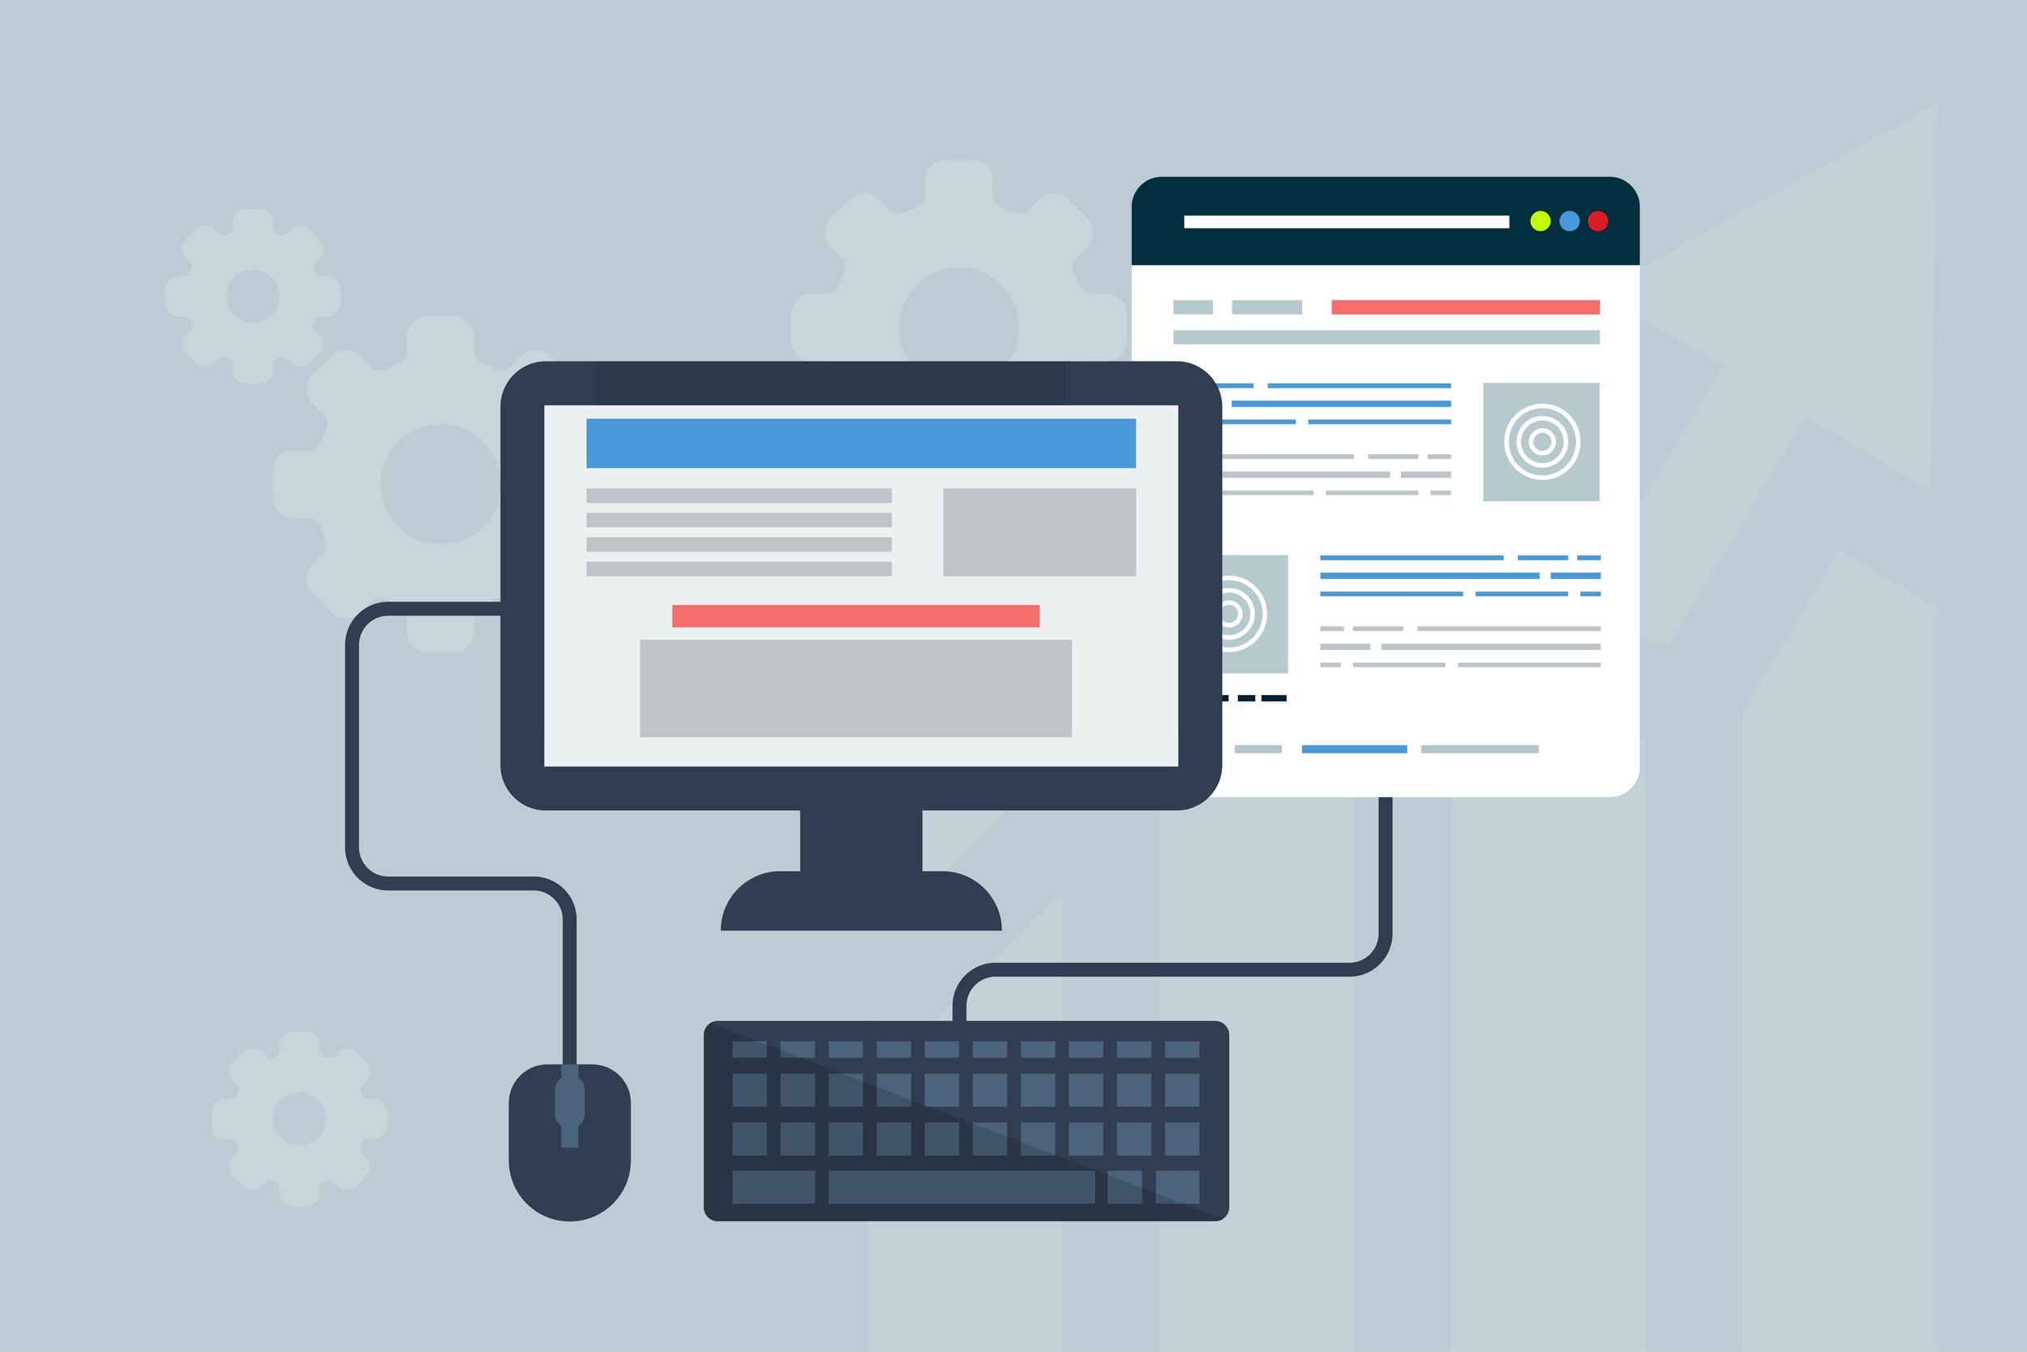
OBJETIVO Y ALCANCE
El alcance del proyecto incluye el desarrollo de una aplicación web para gestionar el inventario de una tienda de barrio junto a sus otras 3 sucursales, abarcando las siguientes funcionalidades: registro, actualización y eliminación de productos con detalles como nombre, categoría, precio y cantidad; control de stock con seguimiento de entradas y salidas, y alertas de productos con bajo inventario; generación de reportes básicos sobre el estado del inventario, incluyendo productos en exceso y agotados; y una interfaz de usuario intuitiva y accesible. El proyecto también asegura la implementación de medidas de seguridad para proteger los datos a través de formularios de seguridad y emplea la metodología Ágil (SCRUM) para un desarrollo iterativo y adaptativo.
02

Slide 8


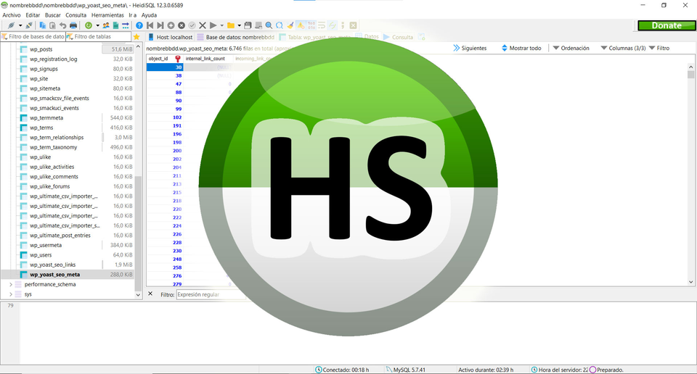
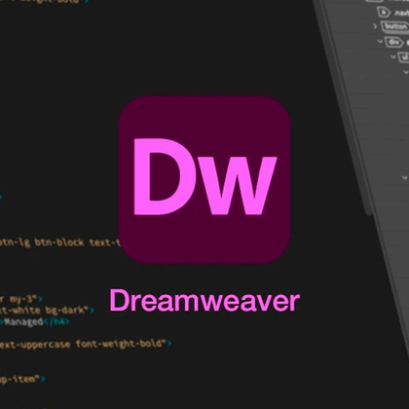
RECURSOS Y ENTORNOS DE TRABAJO
Computadores Equipados
Git y Github
HeidiSQL
Adobe DreamViewer
Nuestros equipos acondicionados para realizar las labores encargadas en los requerimientos de nuestro cliente. Cada uno listo para trabajar.
Herramientas de alta importancia para mantener nuestro proyecto en constante monitoreo y en diversas ramas para determinar la entrega final.
Usado principalmente para la gestión de datos de nuestro cliente, definiendo cada propiedad de cada producto, para mantener un orden del inventariado.
Herramienta principal donde desempeñaremos cada función. Definiendo cada lenguaje a usar por el equipo de trabajo, en este caso, HTML, CSS y Javascript.

Slide 9
CONCLUSIÓN

